Slide 1
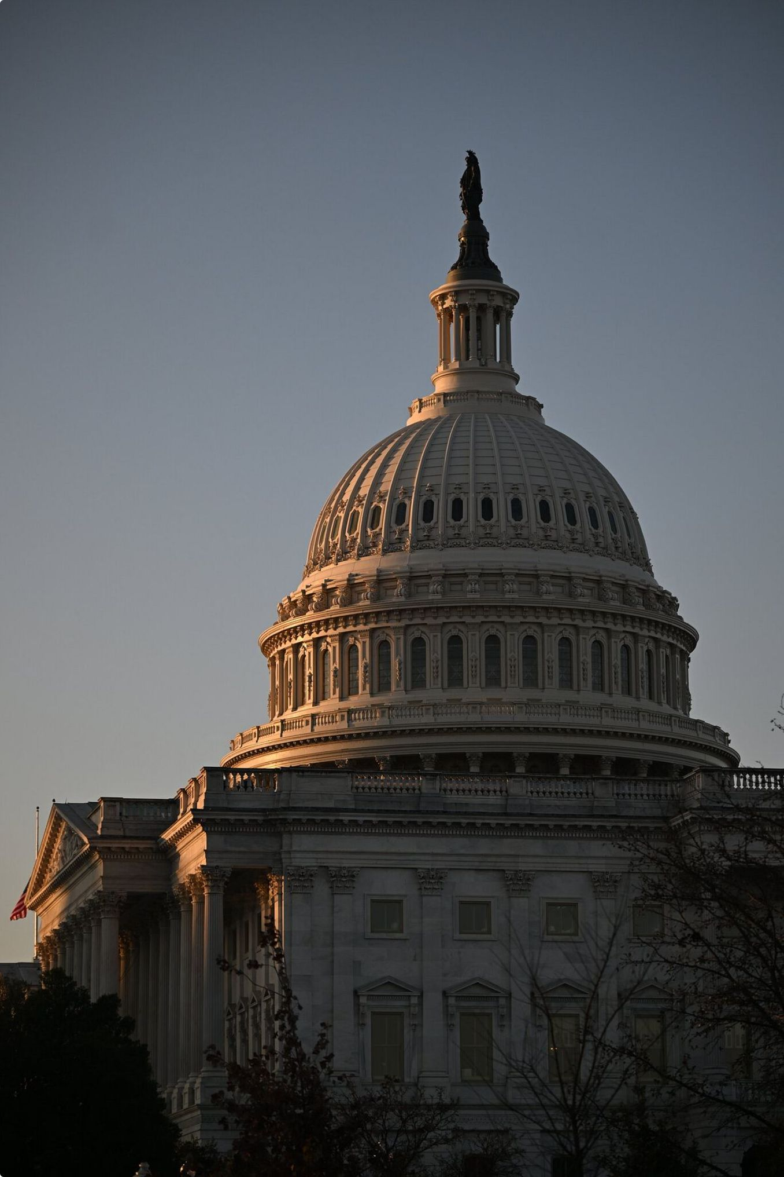
L as Dictaduras en los Gobiernos
Causas, Consecuencias y el Sufrimiento Humano
Un análisis profundo de cómo operan los regímenes autoritarios, el inmenso sufrimiento que provocan y por qué la democracia debe defenderse cada día.

Slide 2
¿Qué es una Dictadura?
Definición
El propósito de este estudio
Una dictadura es un sistema de gobierno en el que el poder se concentra de manera absoluta en un solo individuo, una junta militar o un partido único. Se caracteriza por la ausencia de separación de poderes, la inexistencia de elecciones libres y la anulación del Estado de Derecho.
Las generaciones que crecen en democracia a menudo desconocen el inmenso sufrimiento, la privación de libertades y el terror sistemático que padecen los ciudadanos bajo gobiernos autoritarios. Comprender cómo operan estos regímenes es esencial para valorar y defender las libertades que tenemos.

Slide 3


Causas del Surgimiento de Dictaduras
Las dictaduras rara vez surgen de un día para otro. Se instalan tras un proceso de deterioro institucional impulsado por diversas causas:
1
2
Crisis Económicas Severas
Inestabilidad Política y Polarización
La hiperinflación, el desempleo masivo y la pobreza extrema generan descontento. Los líderes autoritarios capitalizan el caos prometiendo «orden y estabilidad» a cambio de libertades civiles.
En democracias frágiles con luchas de poder insalvables, los militares o figuras populistas intervienen mediante golpes de Estado, argumentando que buscan «salvar a la nación».
3
4
Populismo y Erosión Democrática
Conflictos Bélicos y Amenazas Externas
Algunos dictadores llegan al poder por elecciones, pero luego desmantelan las instituciones, modifican la Constitución y eliminan los controles del Estado para perpetuarse.
Las situaciones de guerra o el miedo a amenazas externas se utilizan como excusa para declarar estados de sitio, suspender derechos y consolidar el poder absoluto.

Slide 4
La Finalidad de las Dictaduras
Aunque históricamente los regímenes dictatoriales suelen escudarse detrás de ideologías (nacionalismo, fascismo, socialismo, etc.) o en la supuesta «defensa de la paz social», su finalidad principal es casi siempre la misma:
Perpetuación en el Poder
Cleptocracia y Enriquecimiento
Control Social Absoluto
El objetivo primordial es mantener el control indefinido del Estado a cualquier costo, eliminando cualquier posibilidad de alternancia política.
La élite gobernante y militar utiliza el Estado para saquear los recursos nacionales en beneficio propio, creando fortunas masivas mientras la población se empobrece.
Mediante la reingeniería social, la propaganda y el adoctrinamiento escolar, el régimen busca moldear la mente de los ciudadanos para que rindan culto al líder y no cuestionen las decisiones del Estado.

Slide 5




El Sufrimiento Civil: La Realidad Cotidiana
Para comprender realmente qué significa vivir en una dictadura, es esencial mirar más allá de la política y entender el impacto directo en la vida cotidiana de las personas:
Terrorismo de Estado y Tortura
Desapariciones Forzadas
Las personas viven con temor constante de ser secuestradas en sus hogares, a menudo de noche. Las policías secretas operan con impunidad, usando tortura física y psicológica para obtener confesiones falsas o aterrorizar a la población.
Táctica común: desaparecer a los disidentes. Sus familias nunca reciben respuestas sobre su paradero, viviendo un duelo perpetuo.
Censura Total
Crisis Humanitaria y Exilio
Los medios independientes son clausurados. Se prohíben libros, películas y canciones. Expresar una opinión contraria al gobierno, incluso en redes sociales o conversaciones privadas, puede significar la cárcel.
Las políticas económicas fallidas o el desvío de recursos generan escasez de alimentos y medicinas. Millones de ciudadanos abandonan todo, huyendo a pie o en precarias embarcaciones hacia otros países para sobrevivir.

Slide 6
Casos Históricos: Alemania Nazi y Paraguay
1933–1945
1954–1989
Adolf Hitler — Alemania Nazi
Alfredo Stroessner — Paraguay
Ascendió al poder aprovechando la crisis de la República de Weimar y el resentimiento tras la Primera Guerra Mundial. Su gobierno totalitario instauró una política de exterminio sistemático.
El Holocausto: Aproximadamente seis millones de judíos fueron asesinados en centros de exterminio como Auschwitz, Treblinka y Sobibor. También fueron asesinados millones de personas de otros grupos: prisioneros de guerra soviéticos, polacos, entre 130.000 y 500.000 romaníes y sinti, personas con discapacidades (aproximadamente 275.000), homosexuales y opositores políticos.
Conocida como el «Stronato», fue una de las dictaduras más largas de América del Sur: casi 35 años sostenidos por una alianza entre las Fuerzas Armadas y el Partido Colorado, bajo estado de sitio casi permanente.
Según el Informe Final de la Comisión de Verdad y Justicia, dejó 20.090 víctimas directas de graves violaciones de derechos humanos: desapariciones forzadas, ejecuciones extrajudiciales y exilio masivo. La tortura fue utilizada sistemáticamente; calabozos como el del Departamento de Investigaciones de la Policía en Asunción fueron escenarios de actos inhumanos brutales.

Slide 7
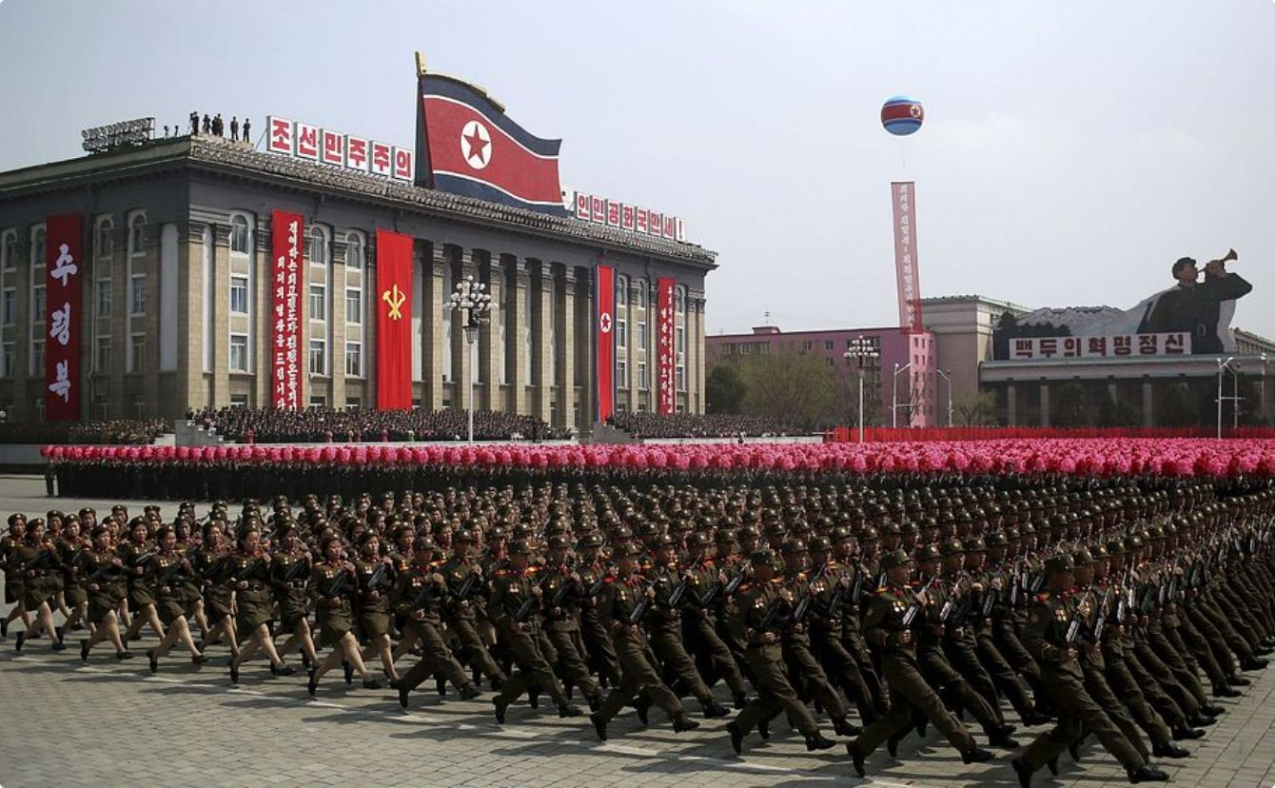
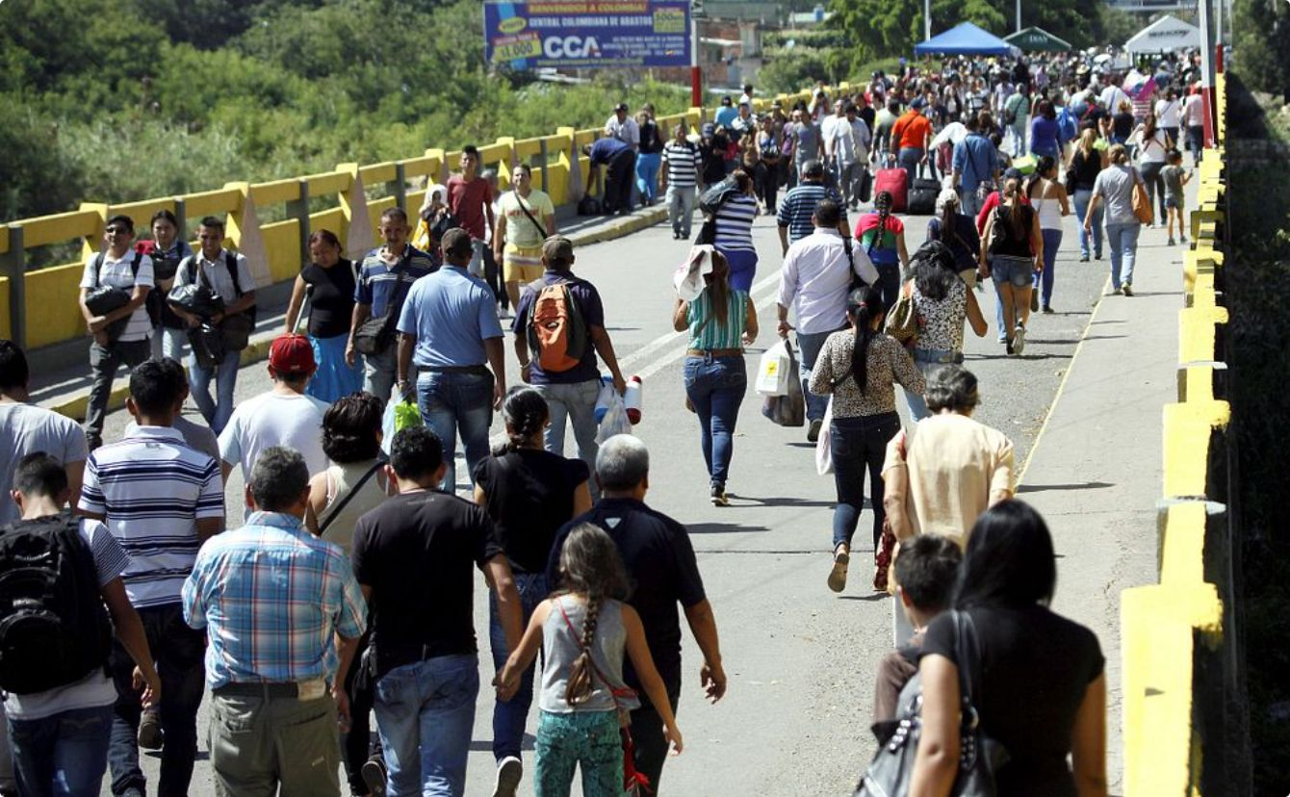
Casos Contemporáneos: Corea del Norte y Venezuela
Corea del Norte — Dinastía Kim
Venezuela — Régimen de Maduro
El régimen totalitario más hermético del planeta, gobernado por Kim Jong-un bajo la ideología «Juche». La población carece de libertad de movimiento, expresión o religión. Su sistema de campos de concentración Kwan-li-so incluye el Campo de Kaechon (155 km², 150.000 personas) y el Campo de Pukchang, donde familias enteras son encerradas por «delitos» de un solo miembro (castigo generacional), sufriendo trabajo esclavo en minas, desnutrición severa y torturas.
Ejemplo de cómo un país democrático y rico puede colapsar hacia el autoritarismo bajo un modelo populista iniciado por Chávez y profundizado por Maduro. El control estatal, la corrupción y el desmantelamiento de la producción provocaron hiperinflación y escasez. Según ACNUR, cerca de 7,9 millones de personas han huido de Venezuela (datos a mediados de 2024/2025). El Estado reprime protestas, inhabilita opositores y mantiene prisioneros políticos que han sufrido torturas en el SEBIN y la DGCIM.

Slide 8

Tabla Comparativa y Conclusión
Característica | Alemania Nazi (Hitler) | Paraguay (Stroessner) | Corea del Norte (Kim) | Venezuela (Maduro)
Tipo de Régimen | Totalitario Fascista / Racista | Militar-Autoritario | Totalitario de Partido Único Dinástico | Autoritarismo Autocrático / Militarizado
Método de Represión | Holocausto, Gestapo, Campos de Exterminio | Operación Cóndor, Tortura, Desapariciones | Castigos generacionales, Campos Kwan-li-so | Inhabilitaciones, prisioneros políticos, tortura (SEBIN)
Impacto Humanitario | +6 millones de judíos y millones de otras minorías asesinados | +20.090 víctimas directas y exilio masivo | Aislamiento extremo, hambrunas, cientos de miles en campos | Éxodo histórico de casi 7,9 millones de refugiados
Lección fundamental: La democracia no está garantizada, debe protegerse diariamente. Una dictadura no solo significa un cambio en el partido que dirige un país; significa un impacto directo y devastador en la mesa de las familias, en la separación de padres e hijos debido al exilio, y en el miedo constante a perder la vida o la libertad por el simple hecho de pensar distinto. Para quienes no hemos vivido bajo estos regímenes, es vital educarnos para desarrollar empatía hacia los refugiados y las víctimas, y sobre todo, para defender firmemente las instituciones, la libertad de prensa y los Derechos Humanos universales.

